Slide 1
python编程汇报
孙春富

Slide 2
本周完成
继续Frank-wolfe算法

Slide 3
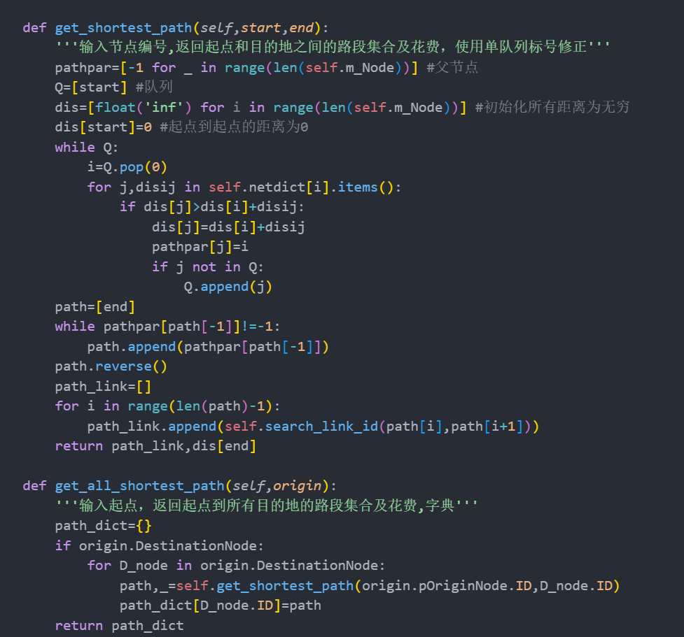
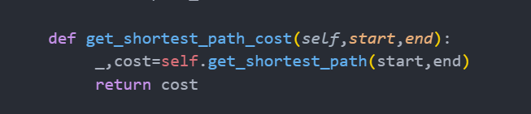
Frank-wolfe算法
修改最短路算法

Slide 4
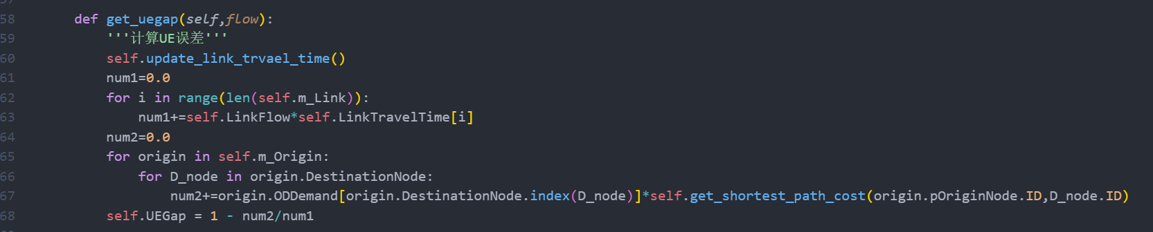
Frank-wolfe算法
UE误差计算

Slide 5
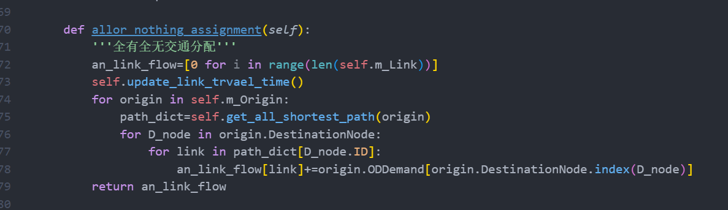
Frank-wolfe算法
全有全无交通分配

